Slide 1
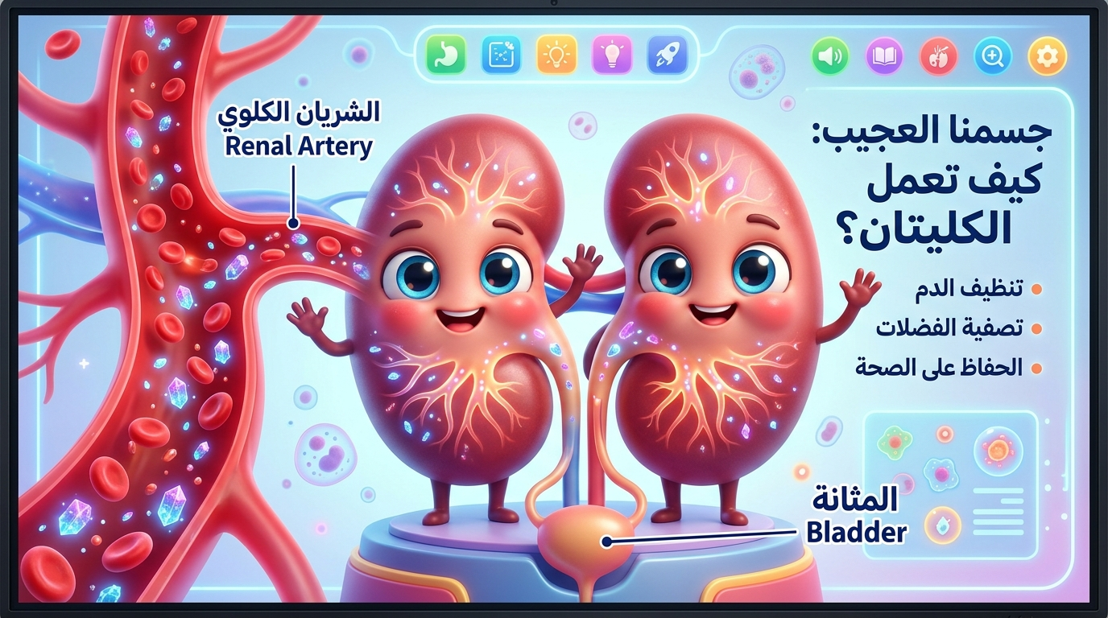
المشهد 1: الافتتاح ومحطة الفرز الحيوية 🫘
جسمنا العجيب: كيف تعمل الكليتان في تنظيف الدم؟
🌟 السبورة الذكية: الكليتان السعيدتان في انتظار وصول الدم
🔴 كيف يظل جسمنا نظيفاً وقوياً ونشيطاً طوال الوقت؟
🔴 خلايا الجسم تحرق الغذاء لإنتاج الطاقة، وتنتج عن ذلك فضلات ضارة.
🔴 الدم هو الناقل الحيوي: يوزع الغذاء ويجمع السموم والفضلات فوراً.
🔴 الكليتان هما العضو الرئيسي والأساسي في الجهاز البولي لتنقية الدم.
Notes:
سيناريو الإلقاء الصوتي للأطفال (يظهر لكِ فقط أثناء التسجيل بوضع Presenter View):
أهلاً بكم يا شطار في رحلتنا المثيرة جوة جسمنا العجيب! هل فكرتم يوماً إزاي جسمنا بيفضل نضيف وقوي على طول؟ الدم بتاعنا بيوزع الغذاء والأكسجين، وهو راجع بيجمع كل الفضلات والمواد الضارة.. وهنا بتبدأ مهمة الكليتين العبقرية كأفضل محطة تنظيف في العالم!

Slide 2
أنيميشن الحركة: الدم يتدفق من الشريان إلى الكليتين 🩸
حركة 1 (الدم داخل): تدفق الدم غير النقي واليوريا عبر الشريان الكلوي
🩸 كليك 1: اندفاع الدم الأحمر محمل باليوريا (الدم داخل)
⚠️ الدم غير النقي: دم يحمل فضلات نيتروجينية (اليوريا وحمض البوليك) وأملاح وماء زائد.
⚠️ مصدر اليوريا: تنتج عن هضم وتكسير البروتينات (كاللحوم والبيض والبقوليات).
🩸 الشريان الكلوي: أنبوب دموي أحمر كبير ومتشعب ينقل ربع نتاج دم القلب للكليتين كل دقيقة!
🔄 غزارة الدوران: دم الجسم كله يدخل الكليتين للتنقية أكثر من 300 مرة كل يوم!
Notes:
سيناريو الإلقاء الصوتي للأطفال (يظهر لكِ فقط أثناء التسجيل بوضع Presenter View):
[كليك - الدم داخل]: شوفوا يا أبطال، الدم غير النقي لونه داكن ومحمل بفضلات احتراق الطعام، وخاصة اليوريا وحمض البوليك. الأنبوب الدموي الأحمر الكبير المتشعب ده هو الشريان الكلوي.. بيضخ ربع دم الجسم كله في كل دقيقة مباشرة إلى الكليتين عشان يبدأ عملية الغسيل والتنقية فوراً!

Slide 3
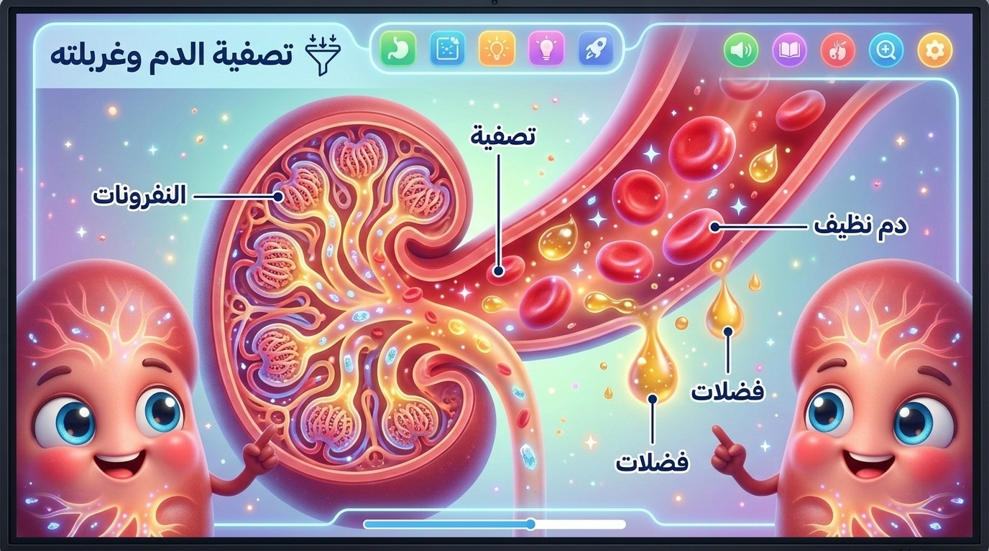
أنيميشن الحركة: النفرونات تفصل الدم النقي عن الفضلات 🔬
حركة 2 (الكليتان بتفلتر): عبقرية الغربلة والتصفية بواسطة النفرونات
🔬 كليك 2: عمل النفرونات وغربلة السوائل (الكليتان بتفلتر)
🔬 النفرونات: مصافٍ مجهرية دقيقة، تحتوي كل كلية على حوالي مليون مصفاة مجهرية (نفرون).
⚡ قاعدة الغربلة الدقيقة:
✅ يسمح بالمرور: الماء، الأملاح الزائدة، واليوريا لتكوين سائل البول.
❌ يمنع تماماً المرور: خلايا الدم الحمراء وجزيئات البروتين الكبيرة لكبر حجمها!
✨ الحفاظ على الحياة: النفرونات تعيد امتصاص كل العناصر الثمينة لتعود للجسم.
Notes:
سيناريو الإلقاء الصوتي للأطفال (يظهر لكِ فقط أثناء التسجيل بوضع Presenter View):
[كليك - الكليتان بتفلتر]: بصوا جوة الكلية.. شبكة فلاتر عبقرية اسمها النفرونات! كل كلية فيها مليون مصفاة مجهرية بتشتغل في نفس اللحظة. المصفاة دي بتسمح بنزول الماء الزائد والأملاح واليوريا، لكن مستحيل تسمح بمرور خلايا الدم الحمراء أو البروتينات؛ لأن حجمها كبير ومهمة جداً لجسمنا!

Slide 4
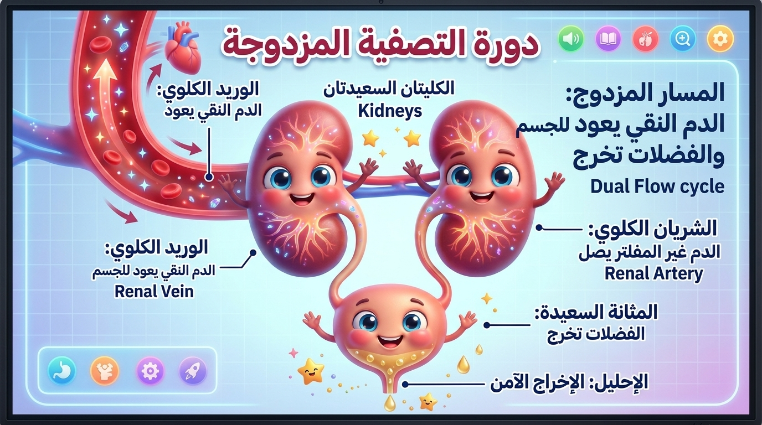
أنيميشن الحركة: الدم النقي يصعد لأعلى نحو القلب 💙
حركة 3 (الدم طالع): عودة الدم النقي المصفى عبر الوريد الكلوي للقلب
💙 كليك 3: صعود تيار الدم النقي عبر الوريد الكلوي (الدم طالع)
✨ الدم النقي: دم نظيف 100% خالٍ من اليوريا والسموم الزائدة.
💙 الوريد الكلوي: أنبوب وريدي كبير ينقل الدم النقي من الكليتين إلى الوريد الأجوف.
❤️ العودة للقلب: يعود الدم النقي للقلب ليضخه من جديد لكل خلايا الجسم بنشاط وحيوية.
🛡️ الأمان التام: خلايا الدم والبروتينات عادت سالمة بالكامل للدورة الدموية.
Notes:
سيناريو الإلقاء الصوتي للأطفال (يظهر لكِ فقط أثناء التسجيل بوضع Presenter View):
[كليك - الدم طالع]: النتيجة الأولى للفرز هي صعود الدم النقي تماماً! بيخرج من الكليتين عبر الوريد الكلوي متجهاً للأعلى نحو القلب.. القلب هيوزع الدم النظيف ده على كل عضلاتنا ومخنا عشان نفضل نشيطين وبصحة ممتازة!

Slide 5
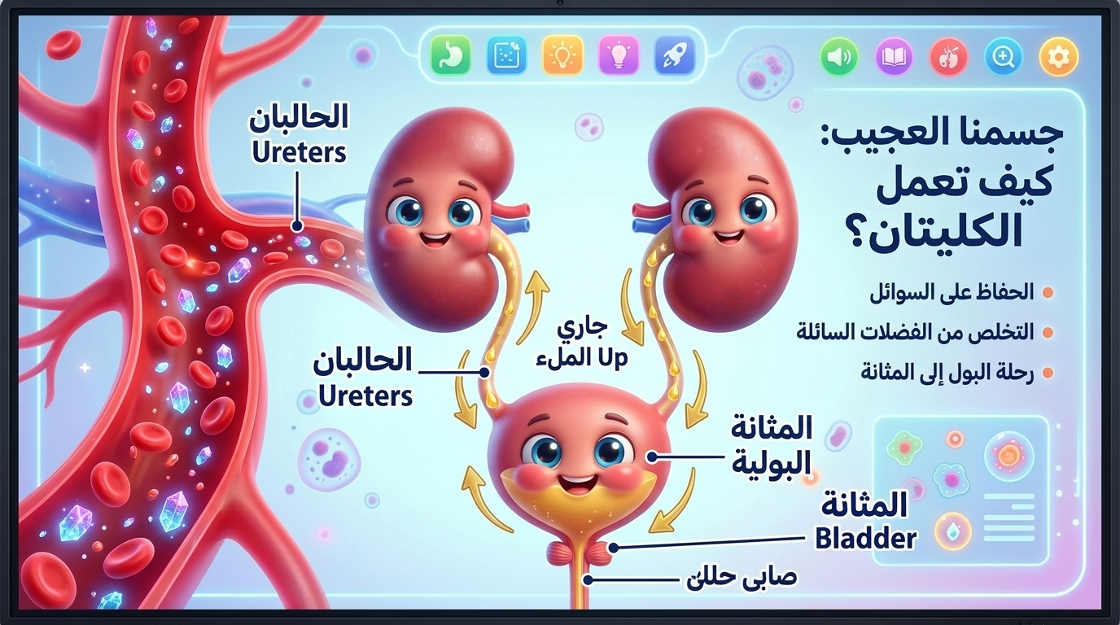
أنيميشن الحركة: انزلاق البول قطرة بقطرة في الحالبين 💧
حركة 4 (البول نازل): انحدار قطرات البول الذهبية عبر الحالبين
💧 كليك 4: تدفق البول عبر الحالبين باتجاه المثانة (البول نازل)
💧 سائل البول: يتكون من الماء الزائد + مادة اليوريا + حمض البوليك + أملاح ذائبة.
🌾 الحالبان (Ureters): أنبوبان عضليان رفيعان يصلان بين حوض كل كلية والمثانة البولية.
⏱️ حركة منتظمة: ينزلق البول قطرة بقطرة وبحركات تموجية ناعمة داخل الحالبين.
🛡️ صمامات أمان: تمنع ارتداد البول إلى الكلية مرة أخرى منعاً للالتهابات.
Notes:
سيناريو الإلقاء الصوتي للأطفال (يظهر لكِ فقط أثناء التسجيل بوضع Presenter View):
[كليك - البول نازل]: أما الفضلات والماء الزائد، فتحولت لسائل البول! البول بينزلق قطرة بقطرة في أنبوبين دقيقين رفيعين اسمهم الحالبان.. الحالبان بيوصلوا السائل ده مباشرة للمحطة اللي بعد كدة!

Slide 6
أنيميشن الحركة: المثانة البولية تتسع وتمتلئ بالسوائل 🎈
حركة 5 (المثانة بتتملى): امتلاء كيس المثانة العضلي وتمدده كبالون
🎈 كليك 5: امتلاء المثانة البولية وتمدد جدارها (المثانة بتتملى)
🎈 المثانة البولية (Urinary Bladder): كيس عضلي مرن يشبه البالون يتسع لحوالي 300 - 500 مل.
🔄 جدار مطاطي: يتمدد جدار المثانة بلطف وأمان مع تجمع البول دون أن يتمزق.
🔒 العضلة العاصرة: عضلة قوية تحكم إغلاق المثانة حتى يقرر الإنسان التبول إرادياً.
🧠 إشارات المخ: عندما تمتلئ المثانة، ترسل إشارات عصبية للمخ تشعرنا بالحاجة للتبول.
Notes:
سيناريو الإلقاء الصوتي للأطفال (يظهر لكِ فقط أثناء التسجيل بوضع Presenter View):
[كليك - المثانة بتتملى]: شايفين الكيس العضلي الكيوت ده؟ دي المثانة البولية! كيس مرن جداً زي البالون، بيخزن البول مؤقتاً وبيكبر ويتسع كل ما البول ينزل فيه.. وفي نهايته عضلة عاصرة قوية بتحافظ على قفل المثانة عشان نقدر نتحكم في نفسنا براحتنا!

Slide 7
أنيميشن الحركة: طرد البول خارج الجسم تماماً 🚪
حركة 6 (طرد الفضلات): الإفراغ الآمن عبر مجرى البول (الإحليل)
🚪 كليك 6: خروج البول عبر مجرى البول (الإحليل) وحماية الجسم
🚪 مجرى البول (الإحليل - Urethra): أنبوب دقيق متصل بالمثانة يمر عبره البول ليطرد خارج الجسم.
⚡ التبول الإرادي: تنبسط العضلة العاصرة وينقبض جدار المثانة لطرد السائل نهائياً.
🏆 النتيجة الذهبية: طرد كل السموم واليوريا خارج الجسم والحفاظ على توازن الماء والأملاح.
⚠️ خطورة الحبس: حبس البول لفترات طويلة يضر عضلات المثانة ويساعد على تكاثر البكتيريا.
Notes:
سيناريو الإلقاء الصوتي للأطفال (يظهر لكِ فقط أثناء التسجيل بوضع Presenter View):
[كليك - طرد الفضلات]: وعندما يحين الوقت المناسب، تنفتح العضلة العاصرة وينزلق البول عبر مجرى البول (الإحليل) ليخرج برة جسمنا خالص! وبكدة جسمنا اتخلص من كل الفضلات والسموم ورجع نضيف وبأعلى درجات النشاط!

Slide 8
المشهد الختامي: ملخص المدخلات والمخرجات وإرشادات التفوق 🏆
المقارنة الذهبية وروشتة الأبطال: كيف نحافظ على كليتينا؟
🏆 كليك 7: المقارنة الكاملة وحماية صحة الكليتين للأطفال
📥 مدخلات الكلية: دم غير نقي + يوريا وحمض بوليك + ماء زائد + أملاح زائدة.
📤 مخرجات الكلية: (1) دم نقي مصفى يعود للجسم (2) بول وفضلات تطرد للخارج.
💧 شرب الماء الوفير: شرب 2 إلى 3 لترات ماء نظيف يومياً لغسيل النفرونات ومنع تكون الحصوات.
🧂 تقليل الأملاح: الابتعاد عن الشيبسي والمخللات والوجبات السريعة لحماية أنسجة الكليتين.
🚽 لا تحبس البول أبداً: التوجه لدورة المياه فور الشعور بالحاجة للحفاظ على صحة المثانة.
Notes:
سيناريو الإلقاء الصوتي للأطفال (يظهر لكِ فقط أثناء التسجيل بوضع Presenter View):
[كليك الختام]: تعالوا نلخص رحلتنا يا شطار: الكلية بتاخد دم غير نقي مليان سموم، وترجع للجسم دم نقي، وتطرد الفضلات في صورة بول! وعشان نحافظ على الكليتين الشاطرين دول: لازم نشرب ماء كتير كل يوم، ونقلل الملح والشيبسي، وممنوع نحبس البول أبداً. أشوفكم في رحلة علمية جديدة مع أبطال العلوم!

